Slide 1
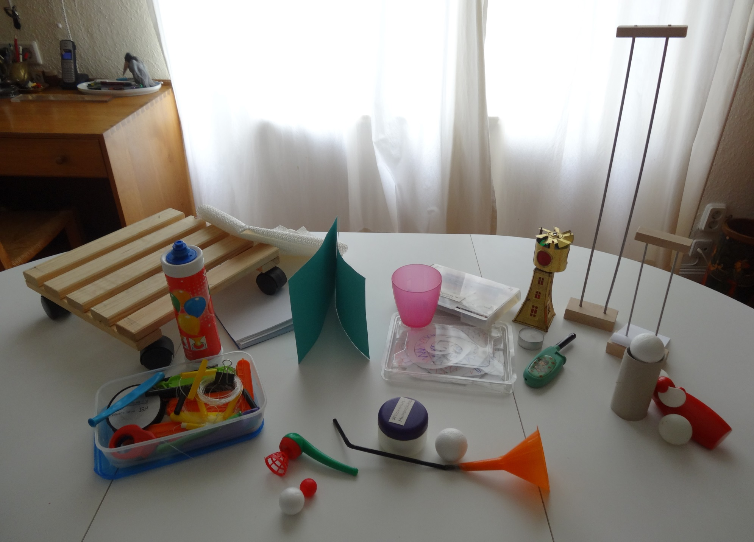
ungeeignete Ballonpumpe – keine spitze Tülle
L27 Steigende Flügelprofil
L29 Springendes Kind
aussortiert
L10 Küssende Blätter
L14 Papierspirale
L26a Tanz auf dem Propeller
aussortiert
L12 Flitzballon
L26b Tanz auf der Spielzeugpfeife
aussortiert
L11 Hungriger Trichter
Ld4 Utensilienfoto „Wir zaubern mit bewegter Luft“ – Luft Teil 3
www.zauberhafte-physik.net - Stand: 29.9.2013

Slide 2
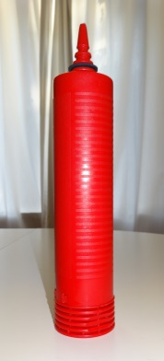
Unterseite
Unterseite
3,0 cm
4,5 cm
6,8 cm
1
2
1
2
1
2
1
2
1
2
2,5 cm
3
4
3
4
3
4
3
4
3
4
10 cm
Oberseite
Oberseite
Oberseite
Oberseite
Oberseite
1. Maße der Flügelprofile
Die Flügelprofile sollten möglichst leicht sein. Die Maße sind so gewählt, dass Ober- und Unterseite bündig zusammen geheftet werden können.
Die Löcher können mit einer Nagelschere ausgeschnitten werden; sie sollten einen Durchmesser von etwa 6 mm haben und noch in den Kasten passen.
Die Metallstäbe haben einen Durchmesser von 2,5 mm; es können auch lange Stricknadeln dieses Durchmessers für den Versuch verwendet werden.
Die Raketenautos
Die Raketenautos stammen aus dem Museumsshop des Deutschen Museums in München;
sie sind auch über Versand erhältlich und kosten 3,95 € (Stand 2013)
3. Gut geeignete Ballonluftpumpe (siehe Abbildung)
Erhältlich in der Spielwarenabteilung von Kaufhäusern.
4. Die Ventilatoren
können in MÄC Geiz- oder Ein-Euro-Läden gekauft werden. Sie kosten ohne Batterien 1,- € (Stand 2013)
Ld4: Hinweise zu den Versuchsutensilien

